Slide 1


智能软件开发方向基础 第四章 K-近邻模型 K-Nearest Neighbour 张朝晖
2024.3~6

Slide 3

K近邻模型的关键问题
分类问题的描述、分类模型的性能评价
回归问题的描述、回归模型的性能评价
距离度量
样本的规范化预处理
1. K近邻分类
K近邻分类的算法描述
K近邻分类系统决策性能的影响因素
如何面向分类，进行K值优选
决策规则
2. K近邻回归
K近邻回归的算法描述
K近邻预测系统性能的影响因素
如何面向回归问题，进行K值优选
预测规则

Slide 4
PART1. K-近邻分类
PART2. K-近邻回归

Slide 5
PART1. K近邻分类
K-Nearest Neighbor Classification
关键词：
分类问题的定义
KNN分类模型
距离度量与样本的规范化预处理
超参数
交叉验证
性能评价

Slide 6
分类(Classification)与聚类(Clustering)的区别

Slide 7
主要内容
1. 分类问题的一般描述
2. K近邻分类算法的描述
3. K近邻分类的三个基本要素
距离度量
超参数K值的确定
决策规则
4. K近邻算法的实现—kd树(k-dimensional Tree)
Kd树的构建
待决策样本的K近邻搜索分支定界搜索
5. K近邻分类模型的评价(思考)

Slide 8


Slide 9
主要内容
1. 分类问题的一般描述
2. K近邻分类算法的描述
3. K近邻分类的三个基本要素
距离度量方式
超参数K值
决策规则
4. K近邻算法的实现—kd树(k-dimensional Tree)
5. KNN分类模型的评价

Slide 12
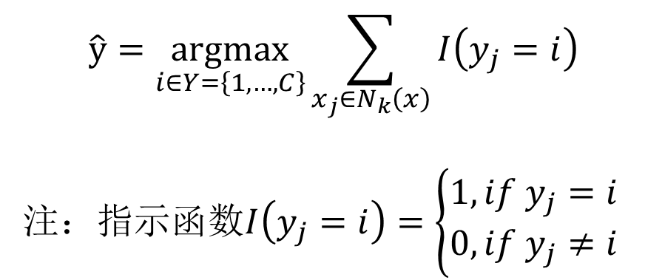
$$\hat{y}=\underset{i∈Y=\left\{1,…,C\right\}}{argmax}{\sum_{x_{j}∈N_{k}\left(x\right)}{I\left(y_{j}=i\right)}}$$
注：指示函数$I\left(y_{j}=i\right)=\left\{\begin{aligned}1,if{ y}_{j}=i \\ 0,{if y}_{j}≠i\end{aligned}\right.$

Slide 13
在给定训练集的前提下：
各样本是否预处理、
不同的距离度量方式、
不同K值、
以及不同的决策规则，
会导致不同的分类结果

Slide 14
主要内容
1. 分类问题的一般描述
2. K近邻分类算法的描述
3. K近邻分类的三个基本要素
3.1 距离度量与预处理
(1)典型的距离度量方式
(2)样本的规范化预处理
3.2 超参数K值的确定
3.3 决策规则
4. K近邻算法的实现—kd树(k-dimensional Tree)
5. K近邻分类模型的评价

Slide 16
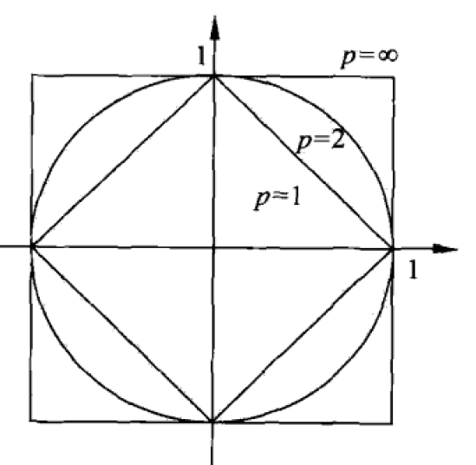
例：平面中与原点的Lp距离为1的点的集合
P=1
P=2
P为无穷大

Slide 17
因此，需要对所有样本的特征描述部分，进行标准化预处理。

Slide 19
sklearn.preprocessing. StandardScaler

Slide 20
sklearn.preprocessing.MinMaxScaler

Slide 21
主要内容
1. 分类问题的一般描述
2. K近邻分类算法的描述
3. K近邻分类的三个基本要素
3.1 距离度量
典型的距离度量方式、样本的规范化预处理
3.2 超参数K值的确定
m-fold cross validation + 分类模型的评价指标
3.3 决策规则
4. K近邻算法的实现—kd树(k-dimensional Tree)
5. K近邻分类模型的评价

Slide 22
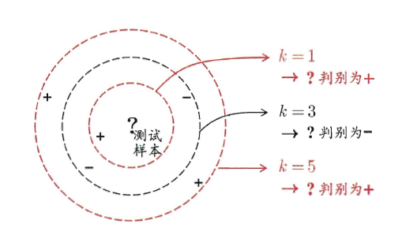

Slide 23
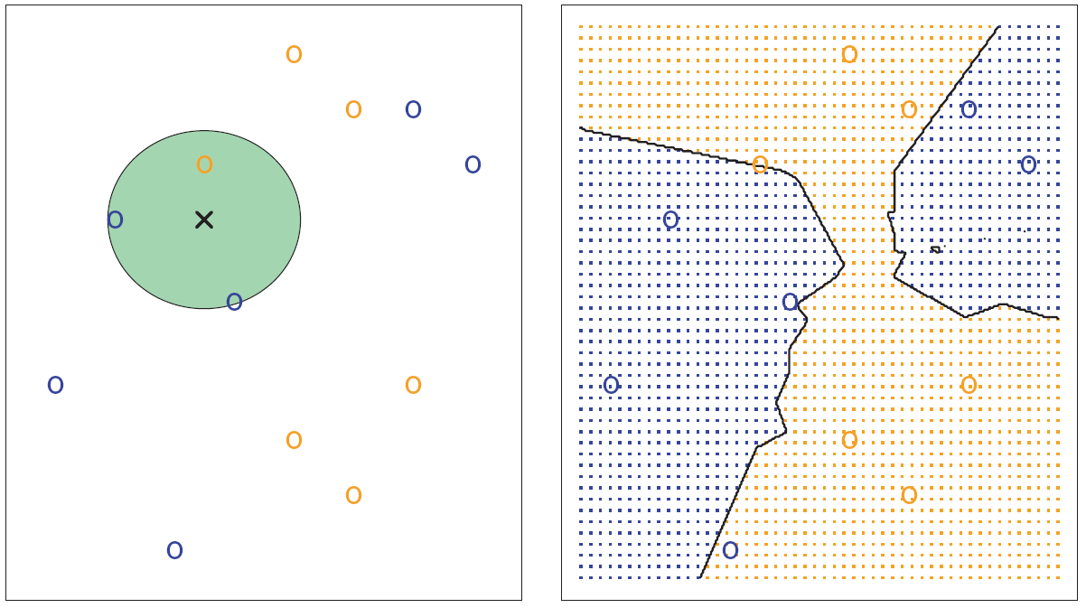
图： K-近邻规则、两类问题，基于训练样本的特征空间 网格划分.K=3.
左图，训练样本； 右图，二维特征空间的决策结果

Slide 24
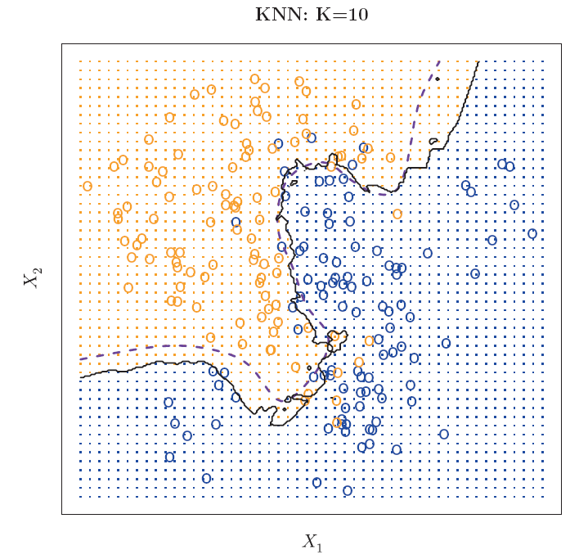


Slide 25
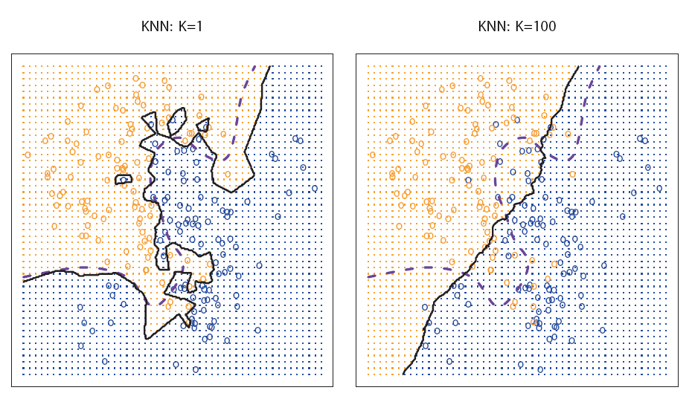

Slide 26
超参数空间：离散/连续
数据集的使用：交叉验证
超参数空间的某点的评价：错误率

Slide 27
主要内容
1. 分类问题的一般描述
2. K近邻分类算法的描述
3. K近邻分类的三个基本要素
3.1 距离度量
典型的距离度量方式、样本的规范化预处理
3.2 超参数K值的确定
m-fold cross validation + 分类模型的评价指标
3.3 决策规则
胜者为王(多数表决)、加权投票
4. K近邻算法的实现—kd树(k-dimensional Tree)
5. K近邻分类模型的评价

Slide 30
距离加权法，可以扩充至K=N
如何确定K个近邻的投票权重？

Slide 32
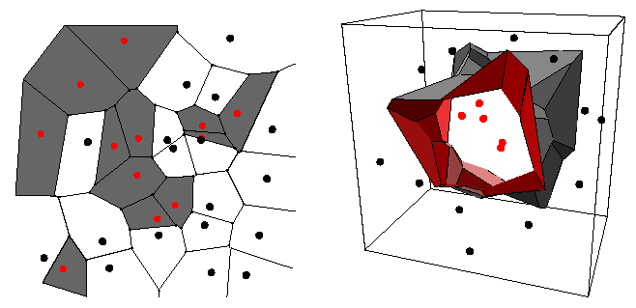
图： 最近邻规则、两类问题，基于训练样本点的
特征空间 的Voronoi网格划分.
左图，二维特征空间； 右图，三维特征空间

Slide 33
主要内容
1. 分类问题的一般描述
2. K近邻分类算法的描述
3. K近邻分类的三个基本要素
3.1 距离度量
3.2 超参数K值的确定
3.3 决策规则
4. K近邻算法的实现—kd树(k-dimensional Tree, k维树)
对k维特征空间的训练集进行有效存储，以便针对新的输入样本对其近邻进行快速检索的树形结构。
kd树的构建、基于树的搜索

Slide 35
注意区分：k近邻的“k”、kd树的“k”

Slide 36

kd树是一个以划分方式存储k维空间数量有限的观测点集的数据结构--二叉树结构
例：Scikit-learn默认值=30

Slide 37
可以选择使用方差最大的特征进行比较和划分，以减少划分后区域内数据点的方差（数据点更密集）

Slide 39
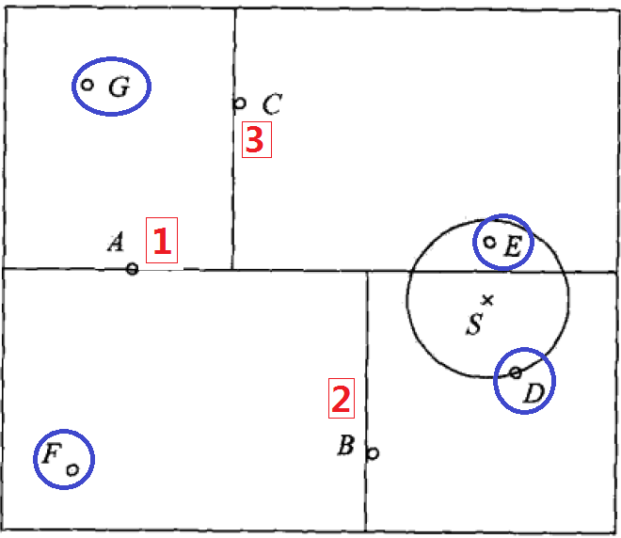
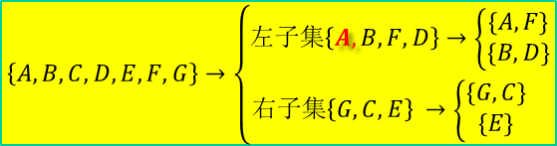
例:基于训练样本A,B,C,D,E,F,G构建二维特征空间的kd树.
$$\left\{A,B,C,D,E,F,G\right\}→\left\{\begin{aligned}左子集\left\{A,B,F,D\right\}→\left\{\begin{aligned}\{A,F\} \\ \{B,D\}\end{aligned}\right. \\ 右子集\left\{G,C,E\right\} →\left\{\begin{aligned}\{G,C\} \\ \{E\}\end{aligned}\right. \end{aligned}\right.$$

Slide 40
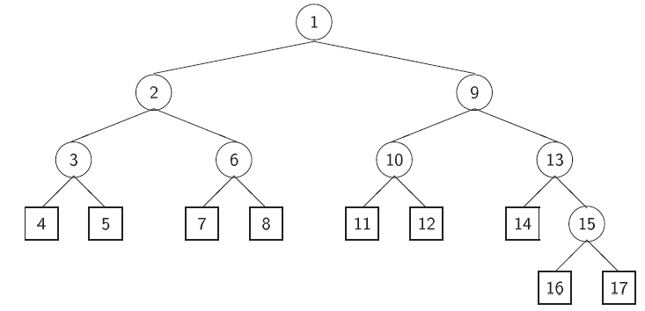
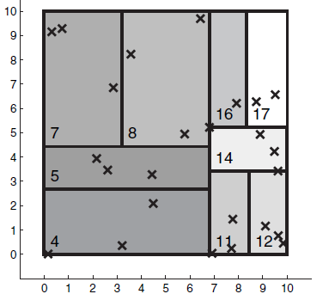
例：基于二维特征空间25个训练样本，构建kd树.

Slide 41
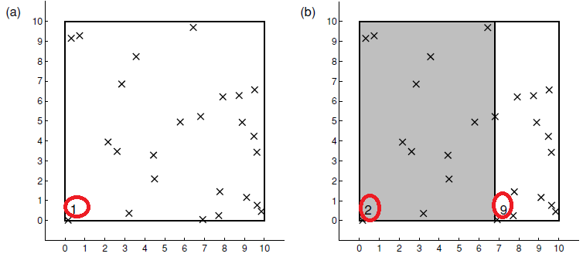
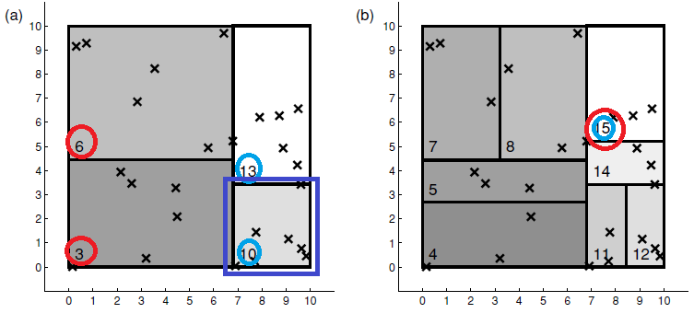

Slide 45
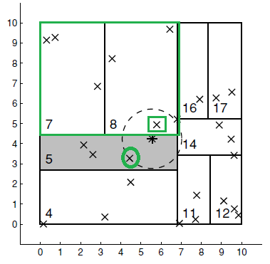
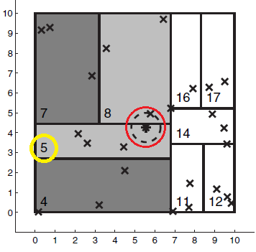
例：在kd树内搜索测试样本(*)的最近邻.

Slide 46
PART1. K-近邻分类
PART2. K-近邻回归

Slide 47
PART2. K近邻回归
K-Nearest Neighbors Regression, KNN回归

Slide 48
主要内容
1. 回归问题的一般描述
2. K近邻回归算法的描述
3. K近邻回归的预测规则
4. K近邻回归模型的评价(思考)
高维空间K近邻回归模型的性能远不如低维空间

Slide 50
主要内容
1. 回归问题的一般描述
2. K近邻回归算法的描述
3. K近邻回归的预测规则

Slide 53
训练集固定的前提下，
不同的距离度量方式、不同的K值、
不同的预测规则，
会导致不同的预测结果

Slide 54
主要内容
1. 回归问题的一般描述
2. K近邻回归算法的描述
3. K近邻回归的预测规则

Slide 56
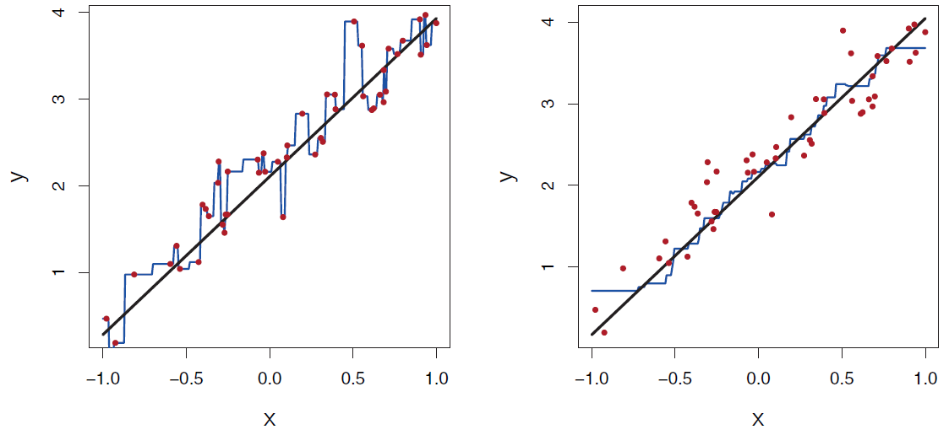
例1. 一维特征空间的K近邻回归。
100个训练样本(左 K=1， 右K=9)
The blue curve corresponding to K = 9 represents a smoother fit.

Slide 57
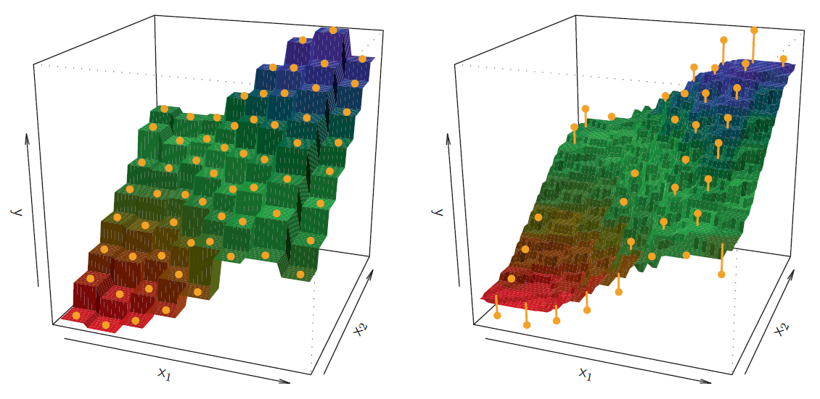
例：二维特征空间的基于KNN回归，基于64个训练样本实现 (orange dots).
Left: 近邻数K = 1 ，导致较为粗糙的函数拟合结果
Right: 近邻数K = 9，导致更为平滑的函数拟合结果

Slide 59
主要内容
1. 回归问题的一般描述
2. K近邻回归算法的描述
3. K近邻回归的预测规则
思考：如何采用m-fold CV法，对K近邻回归模型进行
近邻数K值的优选？

Slide 60
关于KD树的说明(参见Scikit-learn)
Regarding the Nearest Neighbors algorithms, if two neighbors, have identical distances but different labels, the results will depend on the ordering of the training data.
Though the KD tree approach is very fast for low-dimensional (d<20) neighbors searches, it becomes inefficient as grows very large: this is one manifestation of the so-called “curse of dimensionality”.
For small data sets ( less than 30 or so), brute force algorithms can be more efficient than a tree-based approach.

Slide 61
K近邻小结
分类问题的描述、分类模型的性能评价
回归问题的描述、回归模型的性能评价
距离度量
样本的规范化预处理
1. K近邻分类
K近邻分类的算法描述
K近邻分类系统决策性能的影响因素
如何面向分类，进行K值优选
决策规则
2. K近邻回归
K近邻回归的算法描述
K近邻预测系统性能的影响因素
如何面向回归问题，进行K值优选
预测规则

